Slide 1





NOVAI
캡스톤
디자인 1
?
나만의 등장인물을 AI가 생성해준다면?
요즘 떠오르는 웹 소설 시장에 새로운 플랫폼이 등장했다.
내가 만든 웹소설의 주인공을 AI가 만들어주는 강력한 기능을 가진 이 플랫폼....
궁금하다면 지금 당장 알아보러 가보자
팀원
한진섭
정재현
고범석
박준서

Slide 2
NOVAI
캡스톤
디자인 1
?
나만의 등장인물을 AI가 생성해준다면?
요즘 떠오르는 웹 소설 시장에 새로운 플랫폼이 등장했다.
내가 만든 웹소설의 주인공을 AI가 만들어주는 강력한 기능을 가진 이 플랫폼....
궁금하다면 지금 당장 알아보러 가보자
팀원
한진섭
정재현
고범석
박준서

Slide 3
NOVAI
- 프로젝트 개요
캡스톤
디자인 1
- AI 기능 설명
?
나만의 등장인물을 AI가 생성해준다면?
- NOVAI 만의 특장점
요즘 떠오르는 웹 소설 시장에 새로운 플랫폼이 등장했다.
내가 만든 웹소설의 주인공을 AI가 만들어주는 강력한 기능을 가진 이 플랫폼....
궁금하다면 지금 당장 알아보러 가보자
- 설계 후 변경사항
- 동영상 데모
- 성능 평가
- 실제 시연
팀원
한진섭
정재현
고범석
박준서

Slide 4
NOVAI
- 프로젝트 개요
캡스톤
디자인 1
- AI 기능 설명
?
나만의 등장인물을 AI가 생성해준다면?
- NOVAI 만의 특장점
요즘 떠오르는 웹소설 시장에 새로운 플랫폼이 등장했다.
내가 만든 웹소설의 주인공을 AI가 만들어주는 강력한 기능을 가진 이 플랫폼....
궁금하다면 지금 당장 알아보러 가보자
- 설계 후 변경사항
- 동영상 데모
- 성능 평가
- 실제 시연
팀원
한진섭
정재현
고범석
박준서

Slide 5

NOVAI
프로젝트 개요
배경 및 목적
주제
개요
작가 생각
나는 작가...
글은 잘 쓰는데 그림은 못 그려
일러스트레이터에게 맡기기에는 너무 비싸고
내가 원하는 등장인물도 마음대로 생성할 수 없어!

Slide 6
NOVAI
프로젝트 개요
배경 및 목적
주제
개요
작가 생각
나는 작가...
글은 잘 쓰는데 그림은 못 그려
일러스트레이터에게 맡기기에는 너무 비싸고
내가 원하는 등장인물도 마음대로 생성할 수 없어!
NOVAI
1. 태그를 이용한 다양한 등장인물 생성

Slide 7
NOVAI
프로젝트 개요
배경 및 목적
주제
개요
작가 생각
나는 작가...
글은 잘 쓰는데 그림은 못 그려
일러스트레이터에게 맡기기에는 너무 비싸고
내가 원하는 등장인물도 마음대로 생성할 수 없어!
NOVAI
1. 태그를 이용한 다양한 등장인물 생성
2. AI를 이용한 무제한 등장인물 제공

Slide 8
NOVAI
프로젝트 개요
배경 및 목적
주제
개요
작가 생각
나는 작가...
글은 잘 쓰는데 그림은 못 그려
일러스트레이터에게 맡기기에는 너무 비싸고
내가 원하는 등장인물도 마음대로 생성할 수 없어!
NOVAI
1. 태그를 이용한 다양한 등장인물 생성
2. AI를 이용한 무제한 등장인물 제공
3. AI 학습을 통한 일관성 있는 등장인물 삽화 제공

Slide 9







NOVAI
프로젝트 개요
배경 및 목적
주제
개요
작가
웹소설 플랫폼
AI Model

Slide 10









NOVAI
프로젝트 개요
배경 및 목적
주제
개요
WEB
AI
CLIENT

Slide 11
NOVAI
- 프로젝트 개요
프로젝트 개요
- AI 기능 설명
배경 및 목적
주제
개요
- NOVAI 만의 특장점
- 설계 후 변경사항
WEB
AI
- 동영상 데모
- 성능 평가
- 실제 시연
CLIENT

Slide 12

NOVAI
AI 기능 설명
등장인물 생성
등장인물 학습
등장인물 삽화생성
성별, 머리카락 색, 눈동자 색 etc.
Custom Tags
anime style
Middle Age
Black skins
Random Tags
mid-journey style

Slide 13

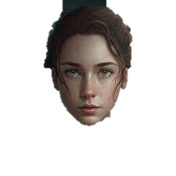









NOVAI
AI 기능 설명
등장인물 생성
등장인물 학습
등장인물 삽화생성
20장
다양한 각도, 배경, 표정

Slide 14



NOVAI
AI 기능 설명
등장인물 생성
등장인물 학습
등장인물 삽화생성
AI한테 등장인물에 대해서 알려줘야 된다.
zxw <-> 손오공, 손오공이란 등장인물을 AI가 모름
‘zwx가 지금 같이 넣어주는 이미지야!’
등장인물 별명 ex) zwx
Dreambooth
5장 정도의 이미지로도 등장인물을 학습시킬 수 있다!
즉, 일관성 있는 등장인물을 뽑을 수 있게 됨.
zwx가 손오공이라는 걸 아는 AI model

Slide 15
NOVAI
AI 기능 설명
등장인물 생성
등장인물 학습
등장인물 삽화생성
Smile, sitting, in castle etc.
Action Tags

Slide 16
NOVAI
- 프로젝트 개요
AI 기능 설명
- AI 기능 설명
등장인물 생성
등장인물 학습
등장인물 삽화생성
- NOVAI 만의 특장점
- 설계 후 변경사항
- 동영상 데모
Action Tags
- 성능 평가
- 실제 시연

Slide 17
NOVAI
NOVAI만의 특·장점
특징
장점
1. number of instance image
2. stable diffusion + dreambooth
작가
등장인물
3. 실험을 통한 hyperparameter 선정
4. VAE 변경
5. 상용 application X, 직접 구현
6. 각 model에 맞는 tag 선정
20장
7. 다양성을 위한 random tag

Slide 18
NOVAI
NOVAI만의 특·장점
특징
장점
1. number of instance image
2. stable diffusion + dreambooth
3. 실험을 통한 hyperparameter 선정
stable diffusion
dreambooth
4. VAE 변경
5. 상용 application X, 직접 구현
6. 각 model에 맞는 tag 선정
동일한 등장인물 생성
7. 다양성을 위한 random tag

Slide 19

NOVAI
NOVAI만의 특·장점
특징
장점
1. number of instance image
2. stable diffusion + dreambooth
3. 실험을 통한 hyperparameter 선정
4. VAE 변경
5. 상용 application X, 직접 구현
최적의 hyperparameter 선정
6. 각 model에 맞는 tag 선정
7. 다양성을 위한 random tag

Slide 20
NOVAI
NOVAI만의 특·장점
특징
장점
1. number of instance image
2. stable diffusion + dreambooth
3. 실험을 통한 hyperparameter 선정
4. VAE 변경
5. 상용 application X, 직접 구현
‘kl-f8-anime2’VAE가 최적 !
6. 각 model에 맞는 tag 선정
7. 다양성을 위한 random tag

Slide 21
NOVAI
NOVAI만의 특·장점
특징
장점
1. number of instance image
2. stable diffusion + dreambooth
INVOKE AI
1MIN
3. 실험을 통한 hyperparameter 선정
4. VAE 변경
20~30SEC
5. 상용 application X, 직접 구현
SELF CODE
6. 각 model에 맞는 tag 선정
7. 다양성을 위한 random tag

Slide 22
NOVAI
NOVAI만의 특·장점
특징
장점
1. number of instance image
2. stable diffusion + dreambooth
woman
3. 실험을 통한 hyperparameter 선정
4. VAE 변경
female
5. 상용 application X, 직접 구현
6. 각 model에 맞는 tag 선정
1 girl
7. 다양성을 위한 random tag
AI Models

Slide 23
NOVAI
NOVAI만의 특·장점
특징
장점
1. number of instance image
2. stable diffusion + dreambooth
3. 실험을 통한 hyperparameter 선정
Custom Tags
4. VAE 변경
5. 상용 application X, 직접 구현
AI Model
6. 각 model에 맞는 tag 선정
Middle Age
7. 다양성을 위한 random tag
Black Skins 등...
Random Tags

Slide 24
NOVAI
NOVAI만의 특·장점
특징
장점
다양한 등장인물 샘플 생성

Slide 25
NOVAI
NOVAI만의 특·장점
특징
장점
Custom Tags
다양한 등장인물 샘플 생성
Random Tags
태그 기반의
손쉬운 등장인물 생성

Slide 26
NOVAI
NOVAI만의 특·장점
특징
장점
Custom Tags
다양한 등장인물 샘플 생성
Random Tags
태그 기반의
손쉬운 등장인물 생성
동일한 등장인물 생성

Slide 27
NOVAI
- 프로젝트 개요
NOVAI만의 특·장점
- AI 기능 설명
특징
장점
- NOVAI 만의 특장점
- 설계 후 변경사항
Custom Tags
- 동영상 데모
다양한 등장인물 샘플 생성
- 성능 평가
- 실제 시연
Random Tags
태그 기반의
손쉬운 등장인물 생성
동일한 등장인물 생성

Slide 28
NOVAI
설계 후 변경사항
1. Auto-Inpainting
웹 소설의 삽화에는 어울리지 않아서
얼굴 뭉개짐 현상이 나타나는 문제를
기능을 제거
해결하기 위해서 Auto-Inpainting을
이용해 얼굴을 보정하려고 했으나
얼굴이 바뀌는 현상이 존재하기에
등장인물의 일관성이 중요한

Slide 29
NOVAI
설계 후 변경사항
2. model의 개수
초기에는 2개의 모델을 이용하여
작화를 생성하고자 하였으나
더욱 다양한 샘플을 제공하고자 하여
4개의 model을 사용하는 것으로
변경되었다.

Slide 30

NOVAI
설계 후 변경사항
3. Invoke AI
image 생성 시간을 단축하기 위해
Invoke AI는 관리도 쉽고 부가적인
Invoke AI 대신 직접 코드를 구현했다.
기능도 많지만, image 생성 시간이
1분 가량 소요되기 때문에 사용성에
문제가 있었다.

Slide 31
NOVAI
- 프로젝트 개요
설계 후 변경사항
- AI 기능 설명
3. Invoke AI
image 생성 시간을 단축하기 위해
- NOVAI 만의 특장점
- 설계 후 변경사항
Invoke AI는 관리도 쉽고 부가적인
Invoke AI 대신 직접 코드를 구현했다.
- 동영상 데모
기능도 많지만, image 생성 시간이
- 성능 평가
1분 가량 소요되기 때문에 사용성에
- 실제 시연
문제가 있었다.

Slide 32
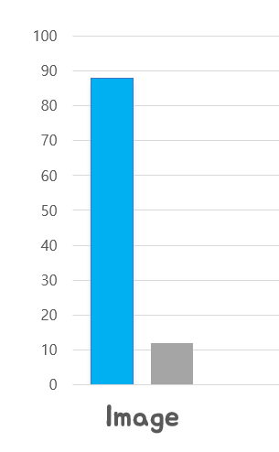

NOVAI
- 프로젝트 개요
성능평가
- AI 기능 설명
88%의 정확도!
태그의 일부만 반영하지 못하는거에요.
- NOVAI 만의 특장점
- 설계 후 변경사항
- 동영상 데모
- 성능 평가
- 실제 시연
880 / 1000
Tags

Slide 33
NOVAI
성능평가
문제해결
금전적 문제
자체적인
AI Model
구축을
통해
삽화 생성 비용
절감
시간적 문제
4장의
이미지를
30초
이내에
생성 가능
작가의 의견 반영
Tag를
기반으로
작가가
원하는
등장인물
무한정 생성
동일한 등장인물
AI 학습을
통해
동일한
등장인물
삽화 생성

Slide 34
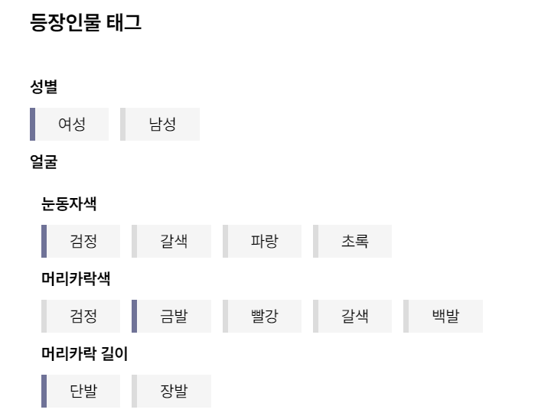
NOVAI
성능평가
태그를 잘 반영하였는가?

Slide 35
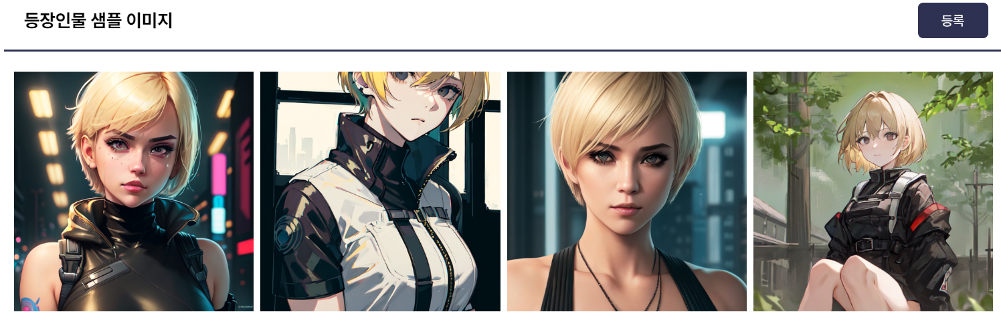
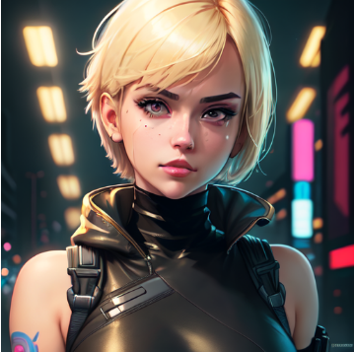
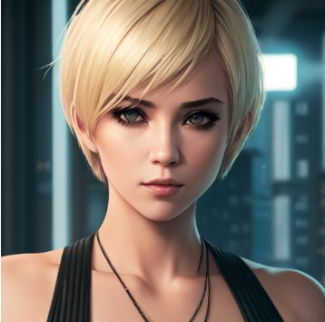
NOVAI
성능평가
태그를 잘 반영하였나요?
네!

Slide 36
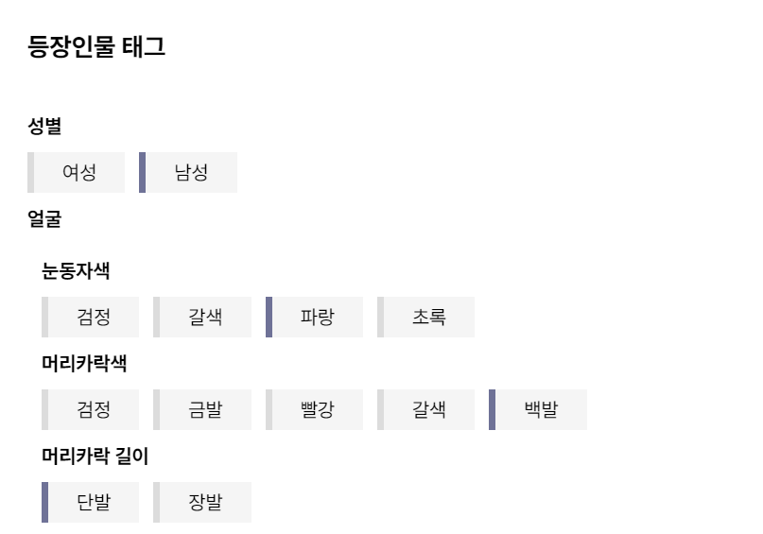
NOVAI
성능평가
다른 태그들을 사용해도??

Slide 37
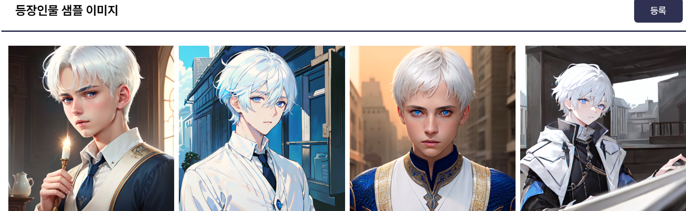


NOVAI
성능평가
다른 태그들을 사용해도??
그럼요!

Slide 38

NOVAI
성능평가
일관성은 잘 유지돼?
작가가 선택한 이미지

Slide 39




NOVAI
성능평가
일관성은 잘 유지돼?
당연하죠!
작가가 선택한 이미지
삽화 생성 이미지

Slide 40

NOVAI
성능평가
다른 이미지도 학습 잘 되지?
작가가 선택한 이미지

Slide 41




NOVAI
성능평가
다른 이미지도 학습 잘 되지?
물론이죠!
작가가 선택한 이미지
삽화 생성 이미지

Slide 42
NOVAI
성능평가
다양한 샘플이 나와?

Slide 43
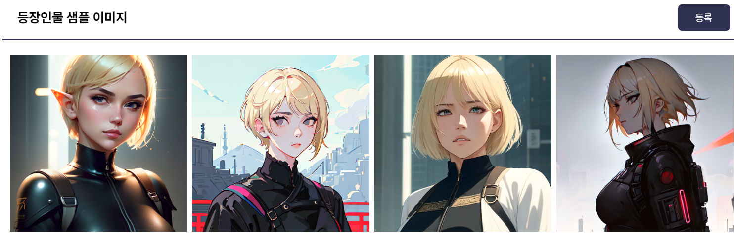
NOVAI
성능평가
다양한 샘플이 나와?
확인해보세요!

Slide 44
NOVAI
성능평가
얼마나 샘플을 뽑을 수 있지?

Slide 45
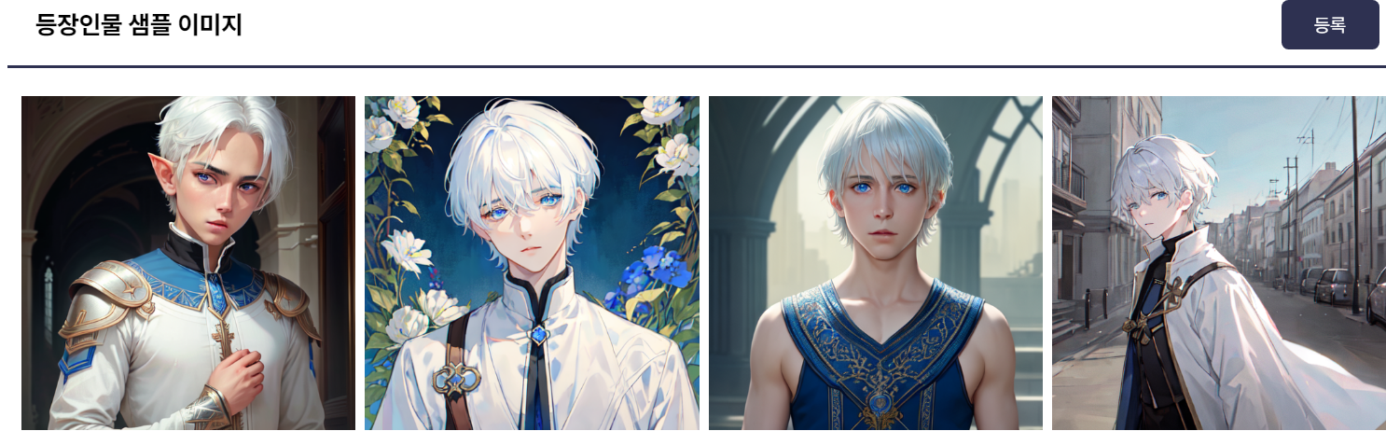
NOVAI
성능평가
얼마나 샘플을 뽑을 수 있지?
무한으로 즐겨요!

Slide 46
NOVAI
성능평가
아직 해결하지 못한건 없어?

Slide 47
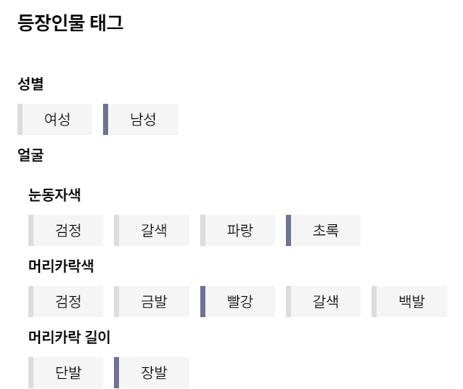
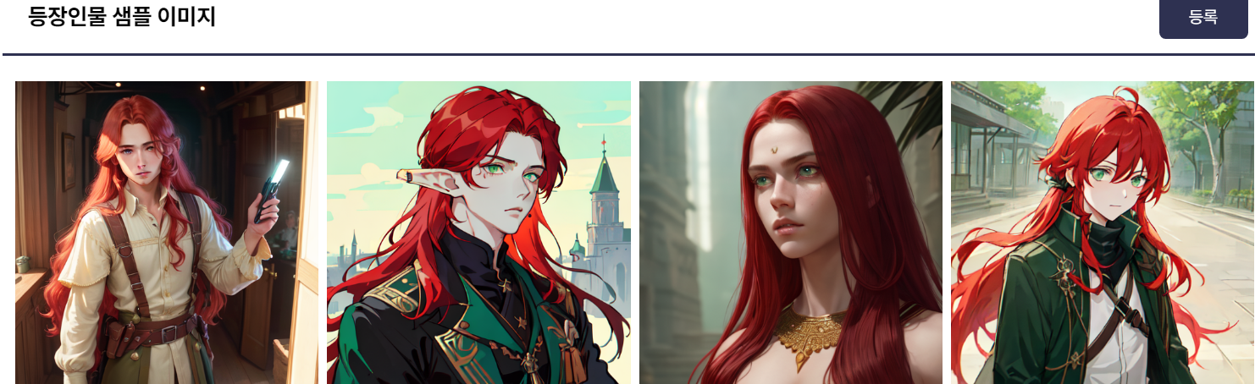
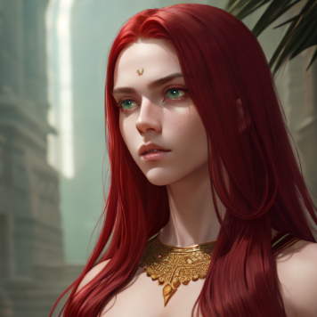
NOVAI
성능평가
아직 해결하지 못한건 없어?
현실세계에 잘 없는 모습은 상상하기 힘들어요.

Slide 48
NOVAI
성능평가
또 부족한게 있을까?

Slide 49
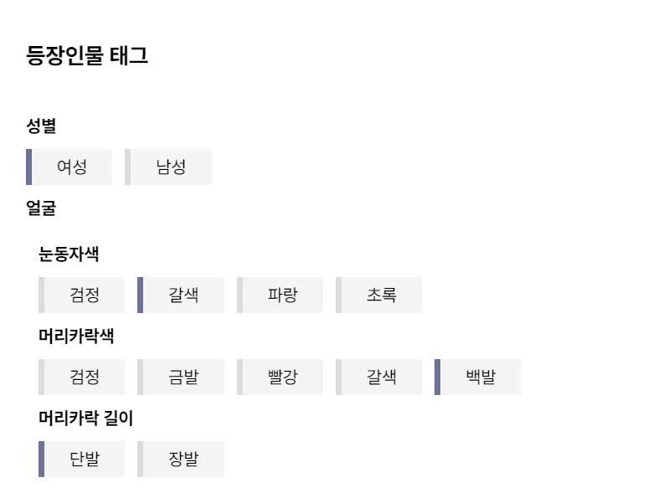
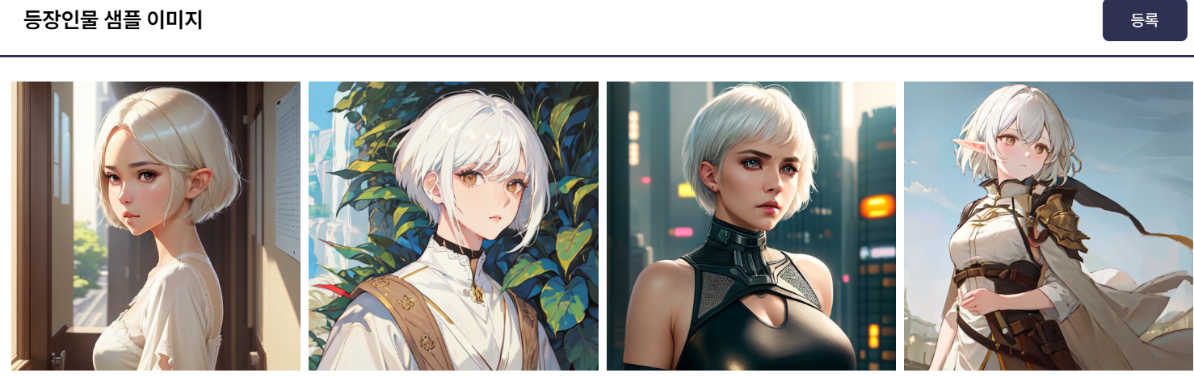
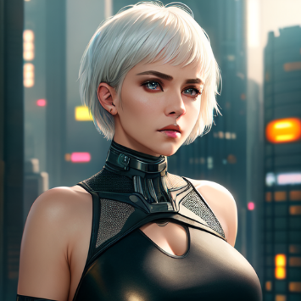
NOVAI
성능평가
또 부족한게 있을까?
아직 작은 태그는 실수할 때가 있어요.

Slide 50
NOVAI
성능평가
88%의 정확도!
태그의 일부만 반영하지 못하는거에요.
880 / 1000
Tags

